Slide 1
Особенности работы педагога – психолога с детьми с ОВЗ и детьми-инвалидами в рамках ресурсного центра.
Подготовила педагог – психолог СОГБОУ «Починковская школа-интернат»-Ресурсный центр «Радужный зебрёнок» Щедрова Л.Ю.
2019 год

Slide 2
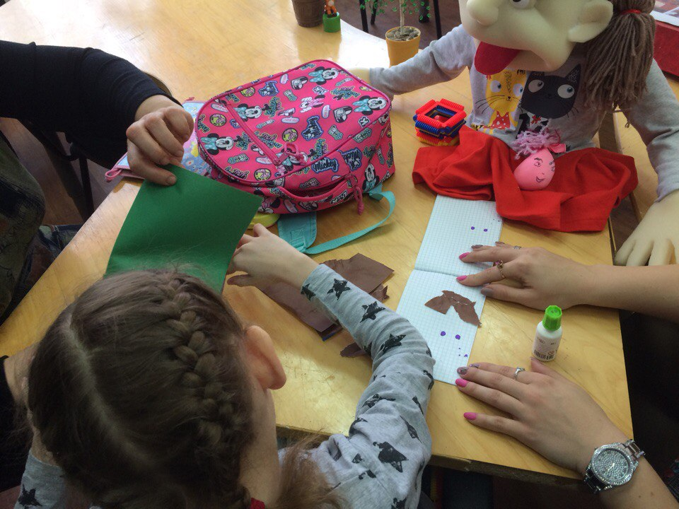
Коррекционная работа педагога-психолога направлена:
На обеспечение полноценного психического и личностного развития детей с ограниченными возможностями здоровья (ОВЗ) в освоении образовательной программы;
повышение заинтересованности детей в учебной деятельности, развитие познавательной и учебной мотивации;
- их социальную адаптацию.

Slide 3
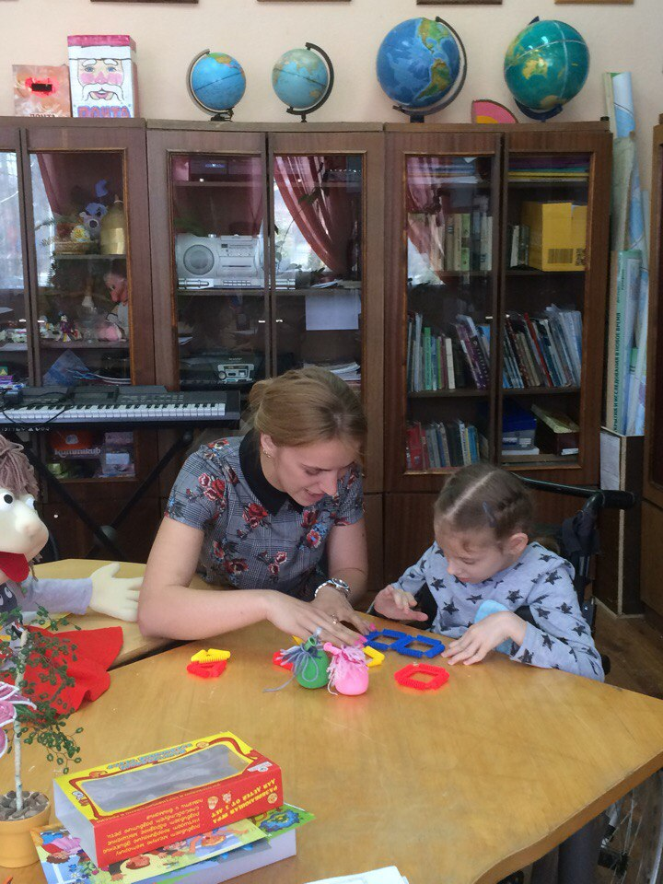
Принципы коррекционно-развивающей работы
- соблюдение интересов ребёнка;
- системность;
- непрерывность;
вариативность;
комплексность.

Slide 4
Основные направления деятельности педагога-психолога
Диагностическая работа
Консультативная деятельность
Коррекционно-развивающая работа
Психологическое просвещение
Психологическая профилактика

Slide 5
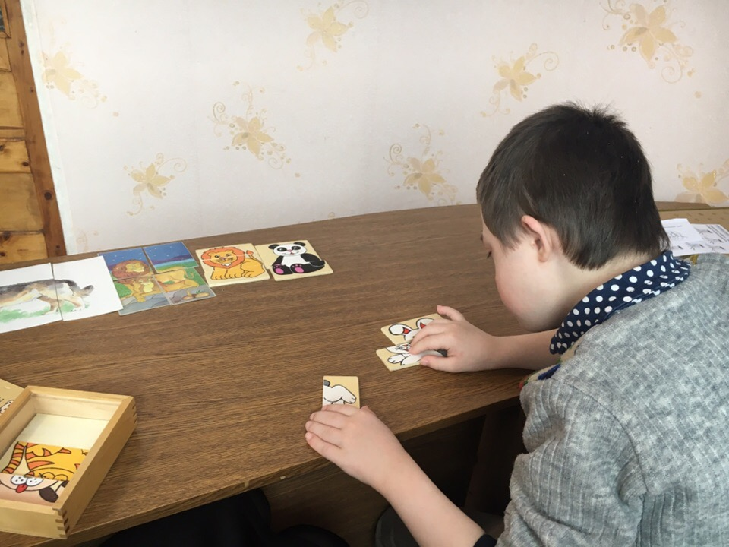
Психологическая диагностика
Диагностическая работа – одно из основных направлений деятельности педагога-психолога. Проводимая психологическая диагностика, направлена на определение сохранных зон развития для подбора адекватных средств и форм воспитания и обучения

Slide 6
Диагностическая работа педагога-психолога
Исследование уровня развития познавательной сферы (восприятие, память, внимание, мышление, воображение)
Исследование личностных особенностей детей (самооценка, уровень притязаний, эмоциональное состояние)
Психическая готовность детей к обучению в школе
Исследование межличностных взаимоотношений
Исследование адаптационного периода

Slide 7
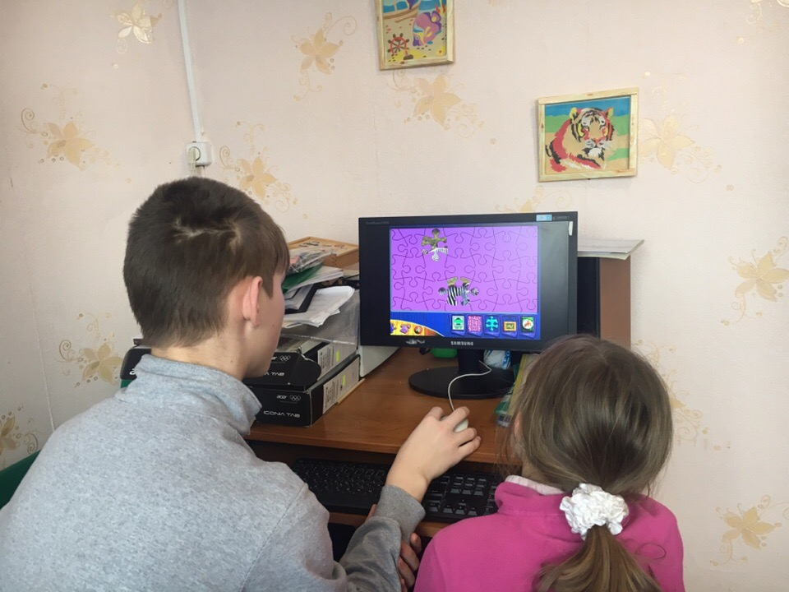
Виды психологической диагностики
Первичное психологическое обследование
Динамическое обследование
Итоговое психологическое обследование

Slide 8
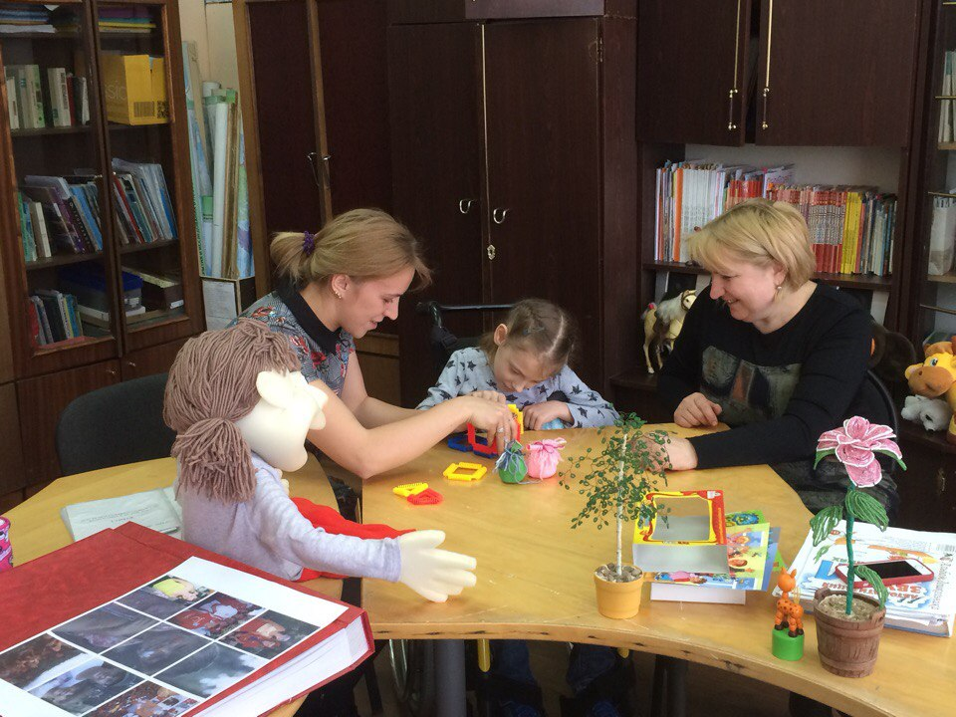
Первичное психологическое обследование
Цель – комплексное обследование состояния ребёнка и определение путей коррекционной работы, с учётом его возможностей и способностей.

Slide 9
Среди основных задач первичной диагностики:
1. Ознакомление с имеющейся информацией и сбор психологического анамнеза.
2. Выявление жалоб и трудностей, связанных с обучением и воспитанием ребёнка, констатируемых родителями.
3. Собственно психологическое обследование.
4. Полный анализ полученных результатов.
5. Составление рекомендаций по комплексному сопровождению ребёнка в образовательном пространстве.

Slide 10
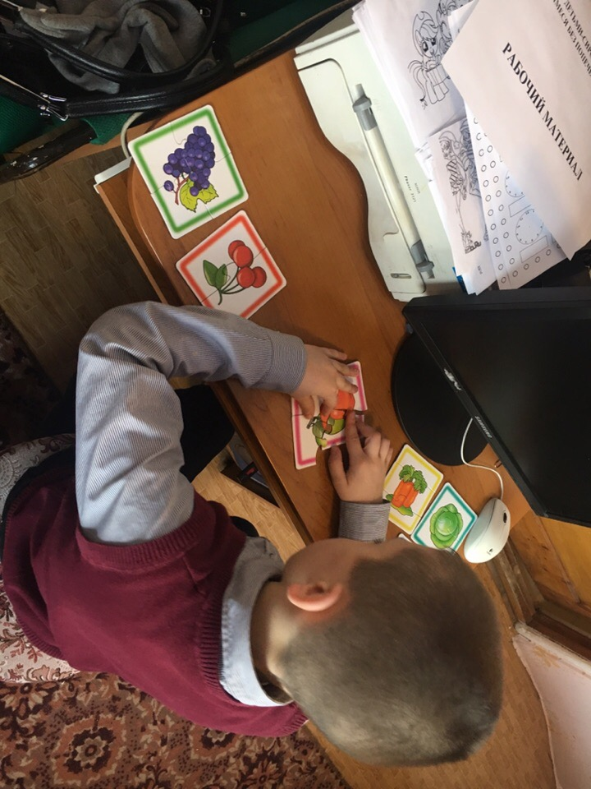
Динамическое обследование
Обследование может проводиться, как планово, так и внепланово.
По структуре – близко к углубленному, хотя имеет свою специфику. Анамнестические сведения повторно не собираются. Фиксируются только изменения, произошедшие за истекший период.
Цель – проследить динамику развития,
эффективность обучения,
развивающих и коррекционных
мероприятий.

Slide 11
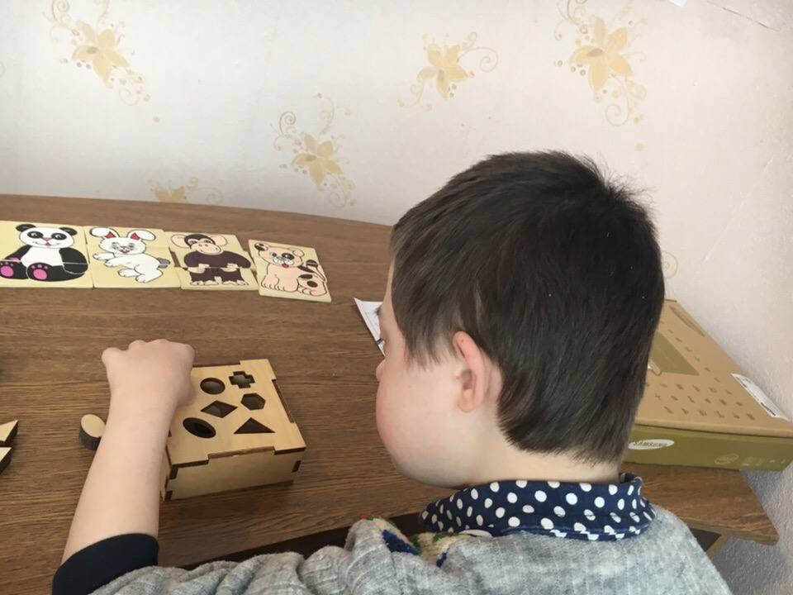
Итоговая психологическая диагностика
Итоговая диагностика проводится с целью анализа эффективности проведённой коррекционной и психолого-педагогической работы.

Slide 12
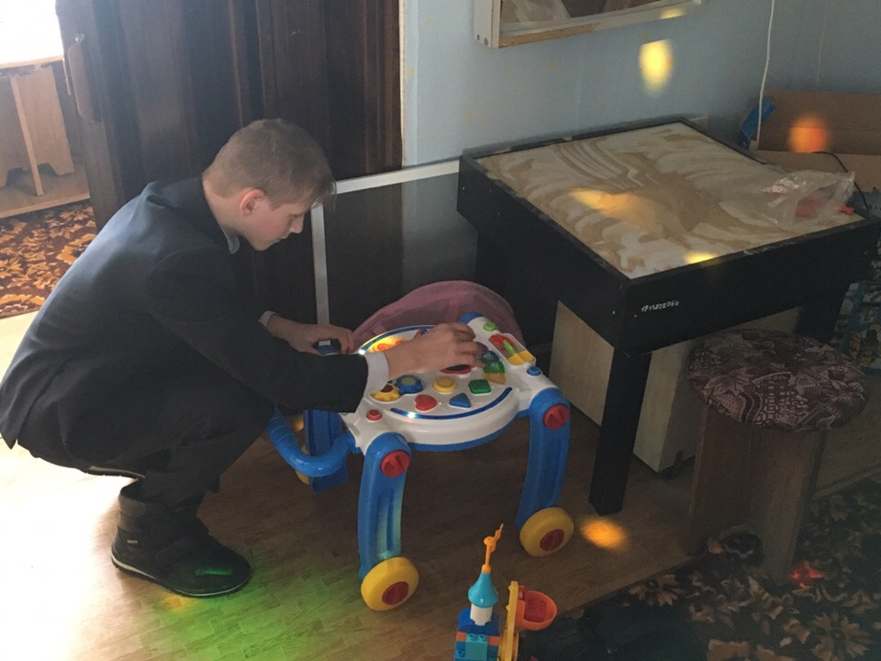
Психологическая коррекционная работа с детьми
Коррекционная работа – сфера деятельности, направленная на предотвращение/коррекцию интеллектуальных и эмоциональных отклонений в развитии детей.
Эффективная коррекционная работа приводит к позитивным изменениям в
когнитивной, эмоциональной и
поведенческой сферах.

Slide 13
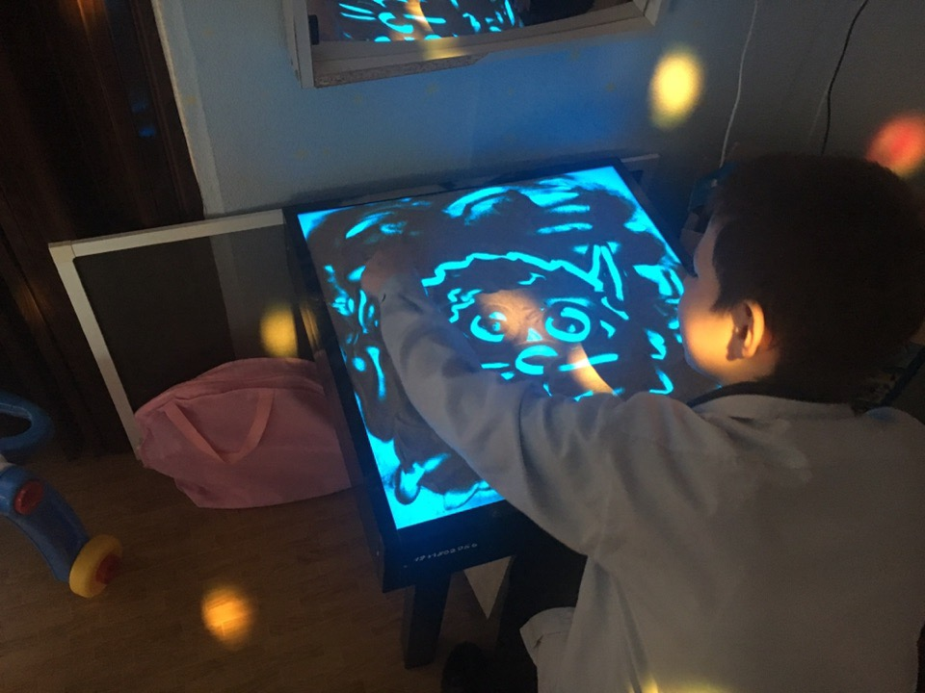
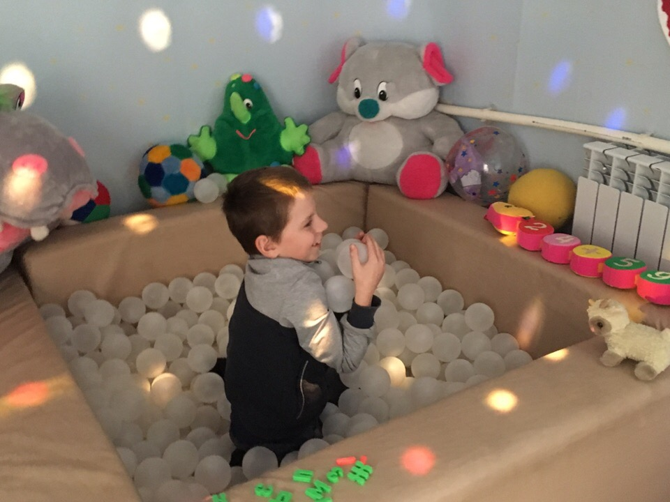
Методы практической коррекции
Игротерапия.
Арт-терапия.
Сказкотерапия
Психогимнастика.
Песочная терапия.
Релаксационные техники.

Slide 14
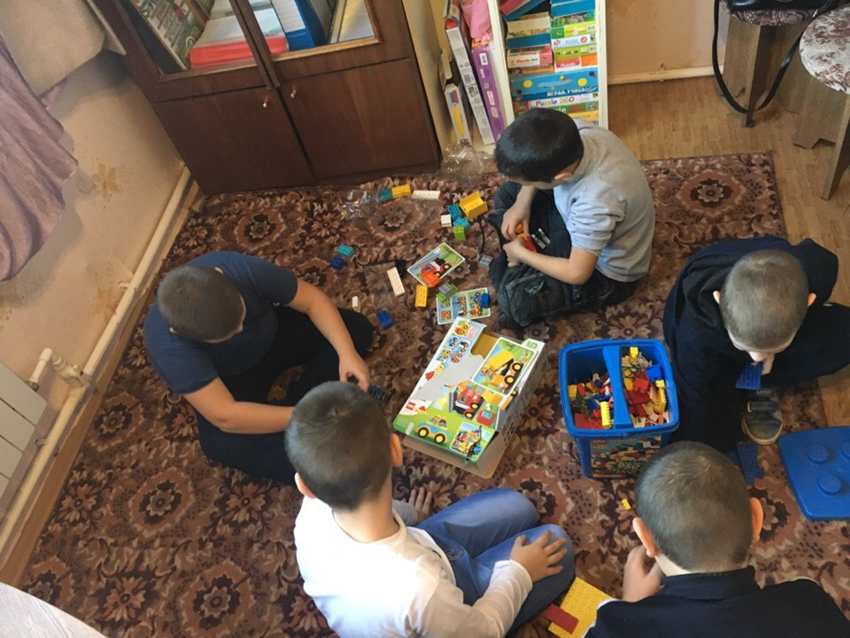
Игровая терапия – это метод психотерапевтического воздействия на детей с использованием игры.
Игра оказывает сильное влияние на развитие личности. Игра способствует созданию близких отношений между участниками группы, снимает напряжённость, тревогу, страх перед окружающими, повышает самооценку, позволяет проверить себя в различных ситуациях общения. Уровень
развития ребёнка естественным образом
выражается в его игре и активности.

Slide 15
Арт-терапия – терапия искусством – это специализированная форма психотерапии, основанная на искусстве, в первую очередь изобразительном, и творческой деятельности.
Используется как самостоятельный метод и как метод, дополняющий другие техники.
Основная цель арт-терапии – гармонизация личности через развитие способности самовыражения и самопознания.
К методам арт-терапии относятся: сказкотерапия, куклотерапия, рисование. Все они могут использоваться как в индивидуальной, так и в групповой форме.

Slide 16
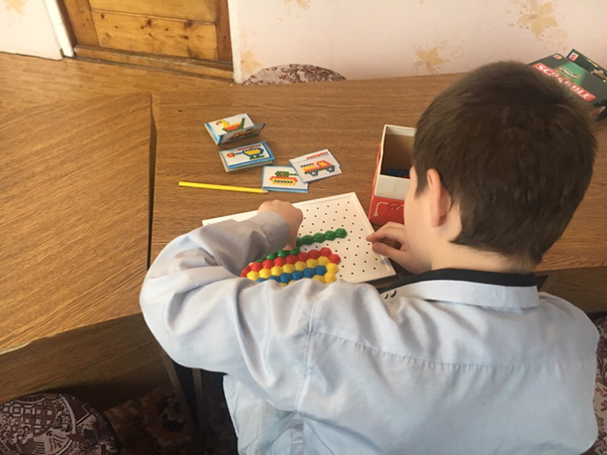
Релаксационные техники используются с целью снижения у детей уровня возбуждения, для снятия напряжения; для развития воображения.
Психогимнастика – это курс специальных занятий (этюдов, упражнений и игр), направленных на развитие и коррекцию различных сторон психики ребёнка (как её познавательной, так и эмоционально-личностной сферы).

Slide 17
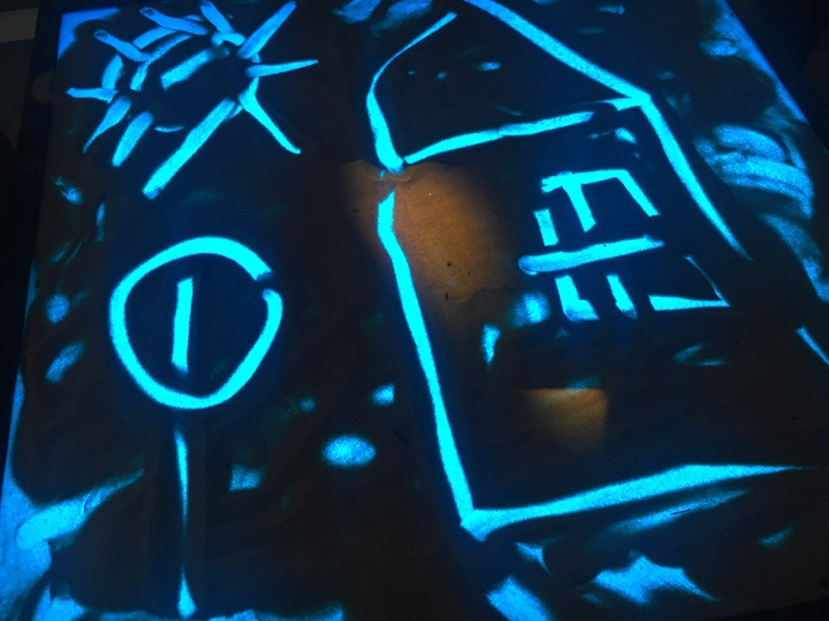
Коррекционно-развивающая работа в сенсорной комнате
Развитие и гармонизация эмоционально-волевой сферы детей:
снятие психоэмоционального напряжения;
саморегуляция и самоконтроль;
умение управлять своим телом, дыханием;
умение передавать свои ощущения в речи;
умение расслабляться, освобождаться от напряжения;
формирование представлений о положительных и отрицательных эмоциях;
уверенность в себе.

Slide 18
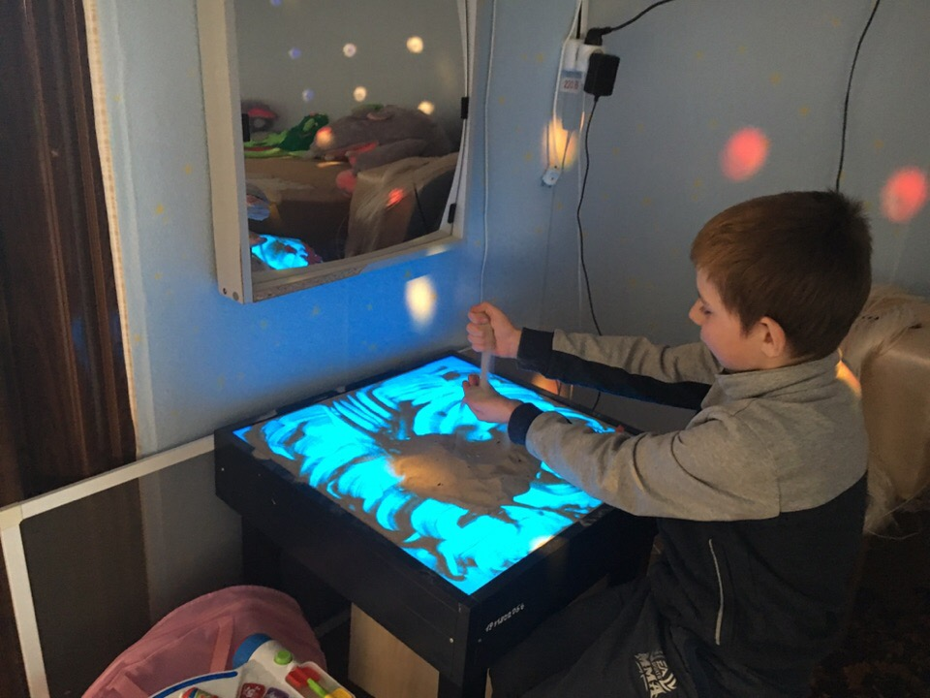
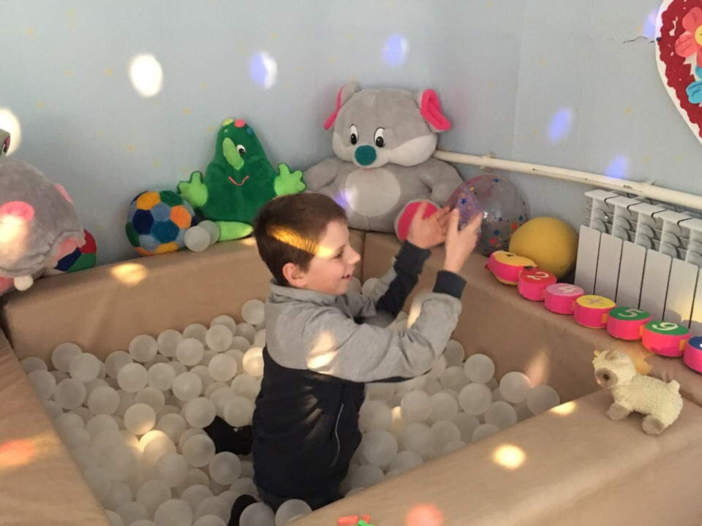
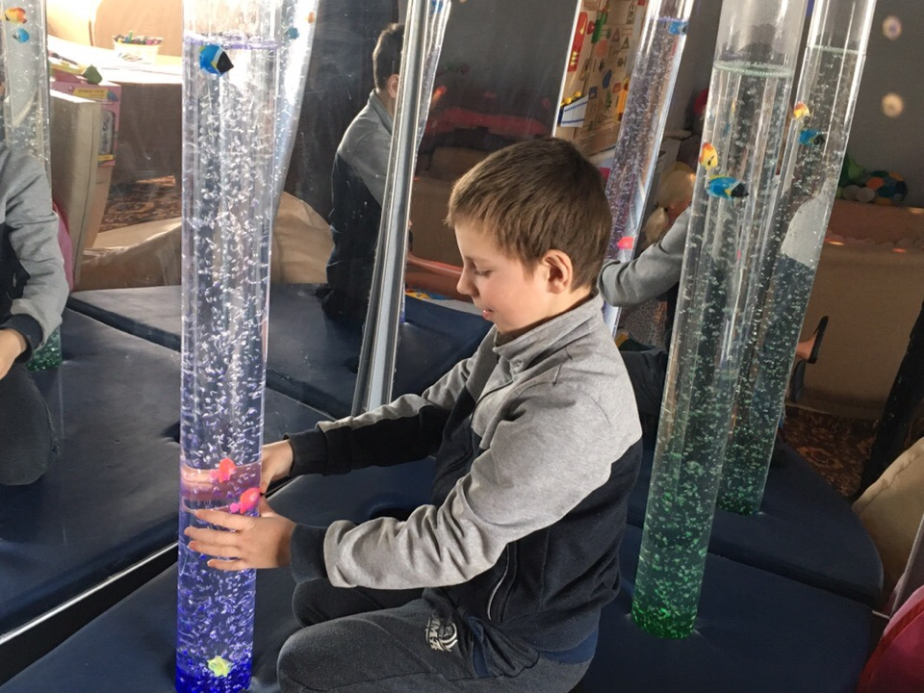
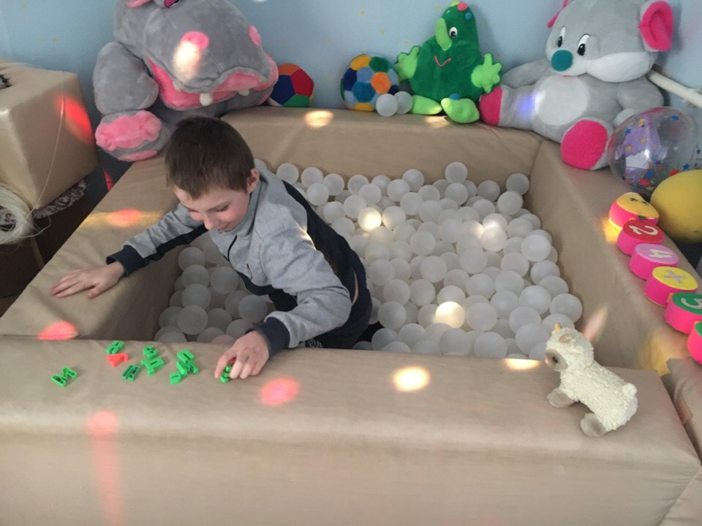

Slide 19
Консультативная работа
Цель: оптимизация взаимодействия участников образовательного процесса и оказание им психологической помощи при выстраивании и реализации индивидуальной программы воспитания и развития. Данная работа обеспечивает непрерывность специального сопровождения детей с ОВЗ и их семей по вопросам реализации дифференцированных психолого-педагогических условий обучения, воспитания, коррекции, развития и социализации.
Работа с родителями направлена на сохранение психологического здоровья детей через формирование общего воспитательного «поля» вокруг ребёнка, обеспечивающего согласованность воздействия взрослых.

Slide 20
Психологическое просвещение
Цель: создание условий для повышения психологической компетентности педагогов и родителей, а именно:
актуализация и систематизация имеющихся знаний;
повышение уровня психологических знаний;
включение имеющихся знаний в структуру деятельности.
Различные формы просветительской деятельности, направленные на разъяснение участникам образовательных отношений (обучающимся, их родителям (законным представителям), педагогическим работникам) по вопросам, связанных с особенностями образовательного процесса и сопровождения обучающихся с ОВЗ.

Slide 21
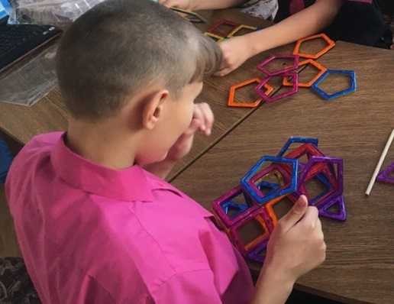
Психопрофилактика
Цель: предотвращение возможных проблем в развитии и взаимодействии участников образовательного процесса.

Slide 22
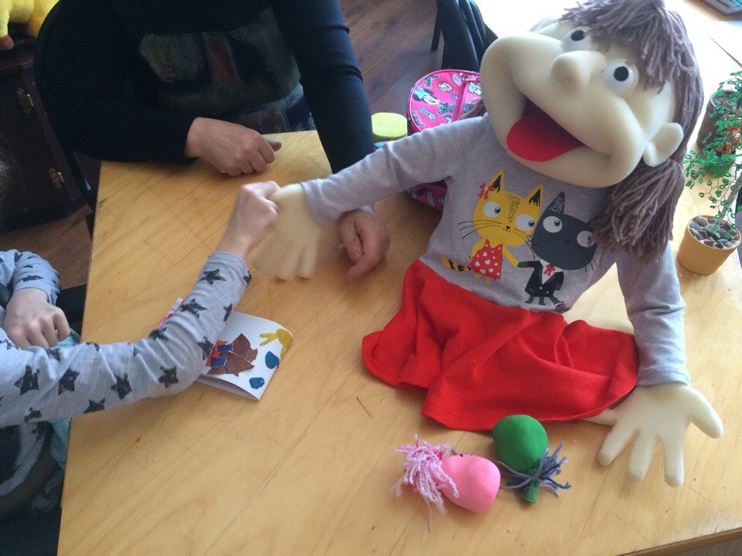
СПАСИБО ЗА ВНИМАНИЕ!

